Slide 1


Slide 2
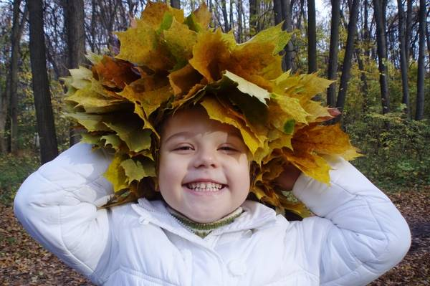
Wie geht es dir heute?

Slide 3
Was bedeutet diese Wörter?
Zersplitterung in Subkulturen,
junge Christen,
Techno-Freaks,
Punks, Sportbesessene, Bodybuilder,
Neonazis, Autonome, Hippies,
Computerkids,
Umweltschützer,
Einzelgänger.

Slide 4

Die Jugendszene in Deutschland:
Cliquen
Einzel-
gänger
Die Subkulturen
Punks
Autonome
Techno-
Freaks
Junge
Christen
Sport-
besessene
Body-
buildner
Neonazis
Hippies
Computer-
kids
Umwelt-
schützer

Slide 5
Die heutigen Jugendlichen.
Welche Probleme haben sie?
Wovon träumen sie?
Was ist für sie wichtig?»

Slide 6
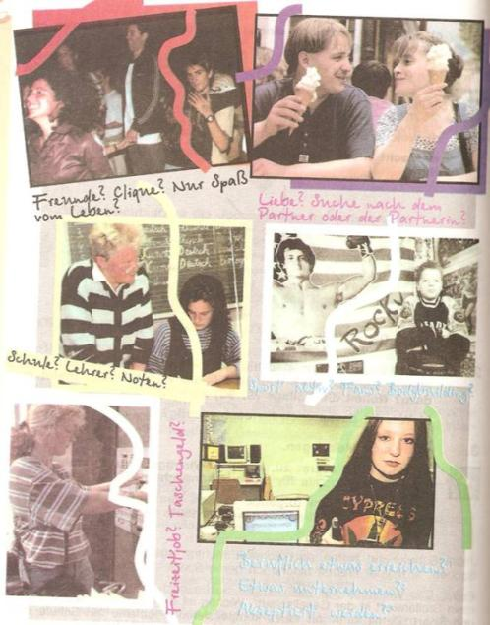
Üb. 2, S. 89-90 –
Lest bitte die Aufgabe
und die Collage auf
der Seite 90.
…ist/sind wichtig.
Die Jugendlichen träumen von (Dat.)…..
Üb. 3, S. 89-91

Slide 7
Schule und Noten Sport (Tennis, Fußball) Die Suche nach dem Sinn des Lebens Mein Stellenwert in Gesellschaft Musik Kunst Probleme mit der Schule und den Lehrern Meine Freunde Meine Familie Ein gutes Abitur Mein Traumberuf | … ist/sind für mich wichtig. …ist/sind am wichtigsten …ist/sind nicht besonders wichtig. …ist/sind überhaupt nicht wichtig

Slide 8
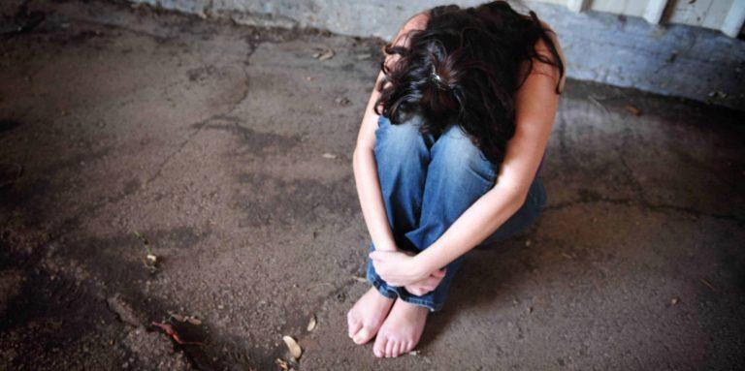
Üb. 4а, S. 91-92
Welche Probleme haben die heutigen Jugendlichen?.

Slide 9
„Wie war die Stunde?»
«+» | «+ -» | «- »
Die Stunde war … gut, interessant, wunderschön sinnvoll, mit viel Nutzen Ich arbeite gut. | Die Stunde war … nicht besonders gut, nicht besonders interessant, nicht schlecht, so lala Ich arbeite nicht besonders gut. | Die Stunde war … schlecht, langweilig Ich arbeite schlecht.

Slide 10
Ich wünsche euch
viel Erfolg und gute Noten!
Auf Wiedersehen!

